Slide 1
03
버젼 관리와 자동화 빌드툴 이해하기
BitBucket 소개
Notes:
이번 시간은 지난 시간에 이어 빗버킷에 대해서 알아보는 시간을 가져보려고 합니다.

Slide 2
버젼 관리와 자동화 빌드툴 이해하기
03

Slide 3
BitBucket 소개
03
버젼 관리와 자동화 빌드툴 이해하기
Notes:
안녕하세요.
이번 시간은 비트 버킷 소스 형상 관리가 무엇인지에 대해서 알아보는 시간을 가지려고 합니다.
비트버킷은 github 와 마찬가지로 소스를 관리하는 웹 기반 버젼 관리 저장소 호스팅 서비스입니다.
비트버킷은 아틀라시안군의 제품으로써 아틀라시안 제품들과의 연동이 가능합니다.

Slide 4
BitBucket 소개
03
버젼 관리와 자동화 빌드툴 이해하기
형상 관리란?!
서버
개발 소스1
개발 소스2
개발 소스3-최종
유저1
유저2
유저1
Notes:
처음 형상 관리를 접하게 되면 그냥 소스를 아무나 올리면 되는거 아닌가?!
이 생각을 할 수도 있는데요. 이 형상관리, 소스관리라고도 할 수 있는 것을 해야 하는 이유를 잠깐 설명하고 가려고 합니다.
만약 서버라고 같이 공유할 공간이 없다고 한다면 유저1이 수정하고 개발한 부분과 유저2가 수정하고 개발한 부분을
합치는 것이 매우 용이하지 않을 것입니다. 만약 이 작업을 순수해야한다면,
다른 사람이 개발을 시작한 시점에는 한사람은 놀고 있어야 겠죠. 만약 하더라도 다시 다른 소스를 분석하고 파악해서
그 사이에 소스를 넣어야 하니 얼마나 불편할까요?! 그래서 만들어진 것이 이 형상관리 입니다.
과거에는 CVS, SVN등의 형상관리 툴이 있었는데요. 최근에는 git 이라는 형태로 전략적으로 소스를 관리 운영할 수 있게 되었습니다.
즉 개인 컴퓨터에서도 소스 저장소를 관리할 수 있고, 서버에서도 소스 저장소를 관리하면서, 동시에 이 여러명이 이 소스들을 합칠 수 있는 기능들을
제공해 준 것입니다.

Slide 5
BitBucket 소개
03
버젼 관리와 자동화 빌드툴 이해하기
브랜치 전략?!
운영 서버
개발 서버
기능별 브랜치1
개인 컴퓨터1
기능별 브랜치2
개인 컴퓨터2
운영 용 소스
(master)
개발 용 소스
(develop)
기능별 브랜치3
개인 컴퓨터3
Merge
(pull request) - PR
Push/pull
Notes:
처음 깃을 만들어서 공간을 생성하게 되면 master 라는 공간이 생기게 됩니다.
보통은 release 를 중간에 더 두기도 하는데요.
운영 소스에 올릴 것을 master 최종 본으로 생각하고, 그 하위 구조로 develop에 만들면 이해가 편합니다.
다양한 브랜치 전략들이 있는데요. 출시된 버젼의 버그를 수정하거나 하는 것을 hotfix 라고 하고
기능으로 브랜치를 딸때는 feature 라는 이름 밑에 이름을 정해주어서 기능이라는것을 명시하기도 합니다.
개발용 소스의 브랜치는 개발 서버에 올리고, 운영 서버의 브랜치는 운영에 올리면 확실히 소스 관리가 명확해집니다.
그리고 여러명의 개인들이 각각의 기능이 다른 브런치를 사용하게 되는 경우들이 있는데요.
여기서 각각의 개인들은 소스의 버젼과 상태가 꼬이지 않게 주기적으로 pull 을 받아주어야 합니다.
브런치가 많다고 좋은 것이 아니라 결국에는 개발 소스로 합쳐지고 운영에 반영할 수 있는 상태가 되어야 하기
때문에 너무 서로 다르게 많이 간 뒤에 합치려고 하면 이걸 관리해야하는 사람이 따로 생길 수 있다는 점을
기억해야 할 것 같네요.

Slide 6
BitBucket 소개
03
버젼 관리와 자동화 빌드툴 이해하기
빗버킷 사이트
https://bitbucket.org/
Notes:
빗버킷의 사용 이유와 깃에 대해서 간략하게 살펴보았는데요~!
빗버킷 사이트에 들어가 보겠습니다. 위 주소 빗버킷.org 로 접속을 하시면 됩니다.

Slide 7
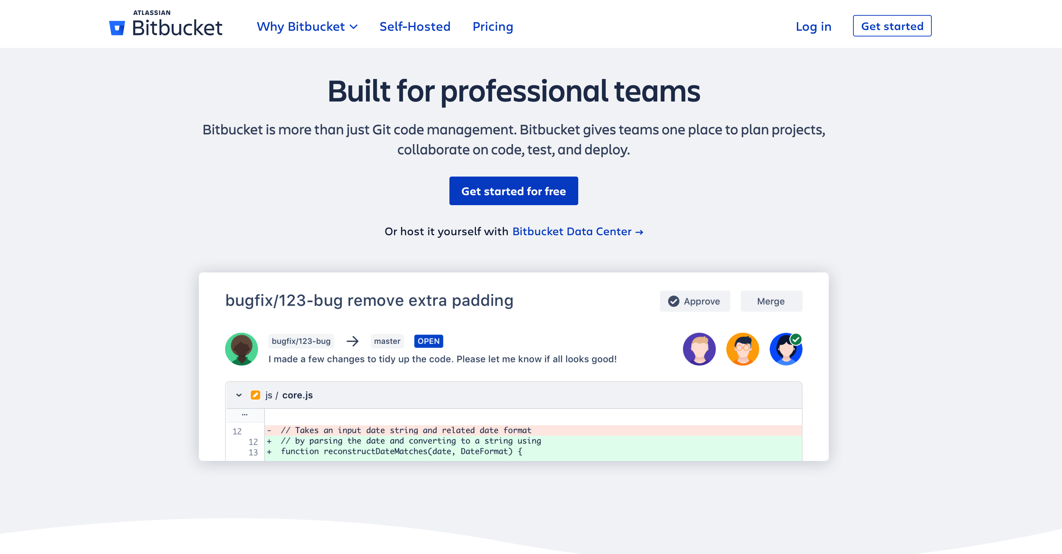
BitBucket 소개
03
버젼 관리와 자동화 빌드툴 이해하기
빗버킷 사이트
Notes:
이렇게 사이트에 들어오면 아틀라시안의 다른 서비스처럼 로그인을 하거나 무료로 사용할 수 있다고 나오는데요!
여러명이 사용할 경우에는 비용이 들어가지만, 개인의 경우는 따로 비용 없이 사용이 가능합니다.
빗버킷을 지라나 지라 컨플루언스 처럼 AWS상에 올려서 사용할 수도 있지만, 서버의 비용적인 부분을 고려해서!
이번에는 바로 빗버킷 사이트에서 로그인을 통해서 접속해보도록 하겠습니다.

Slide 8
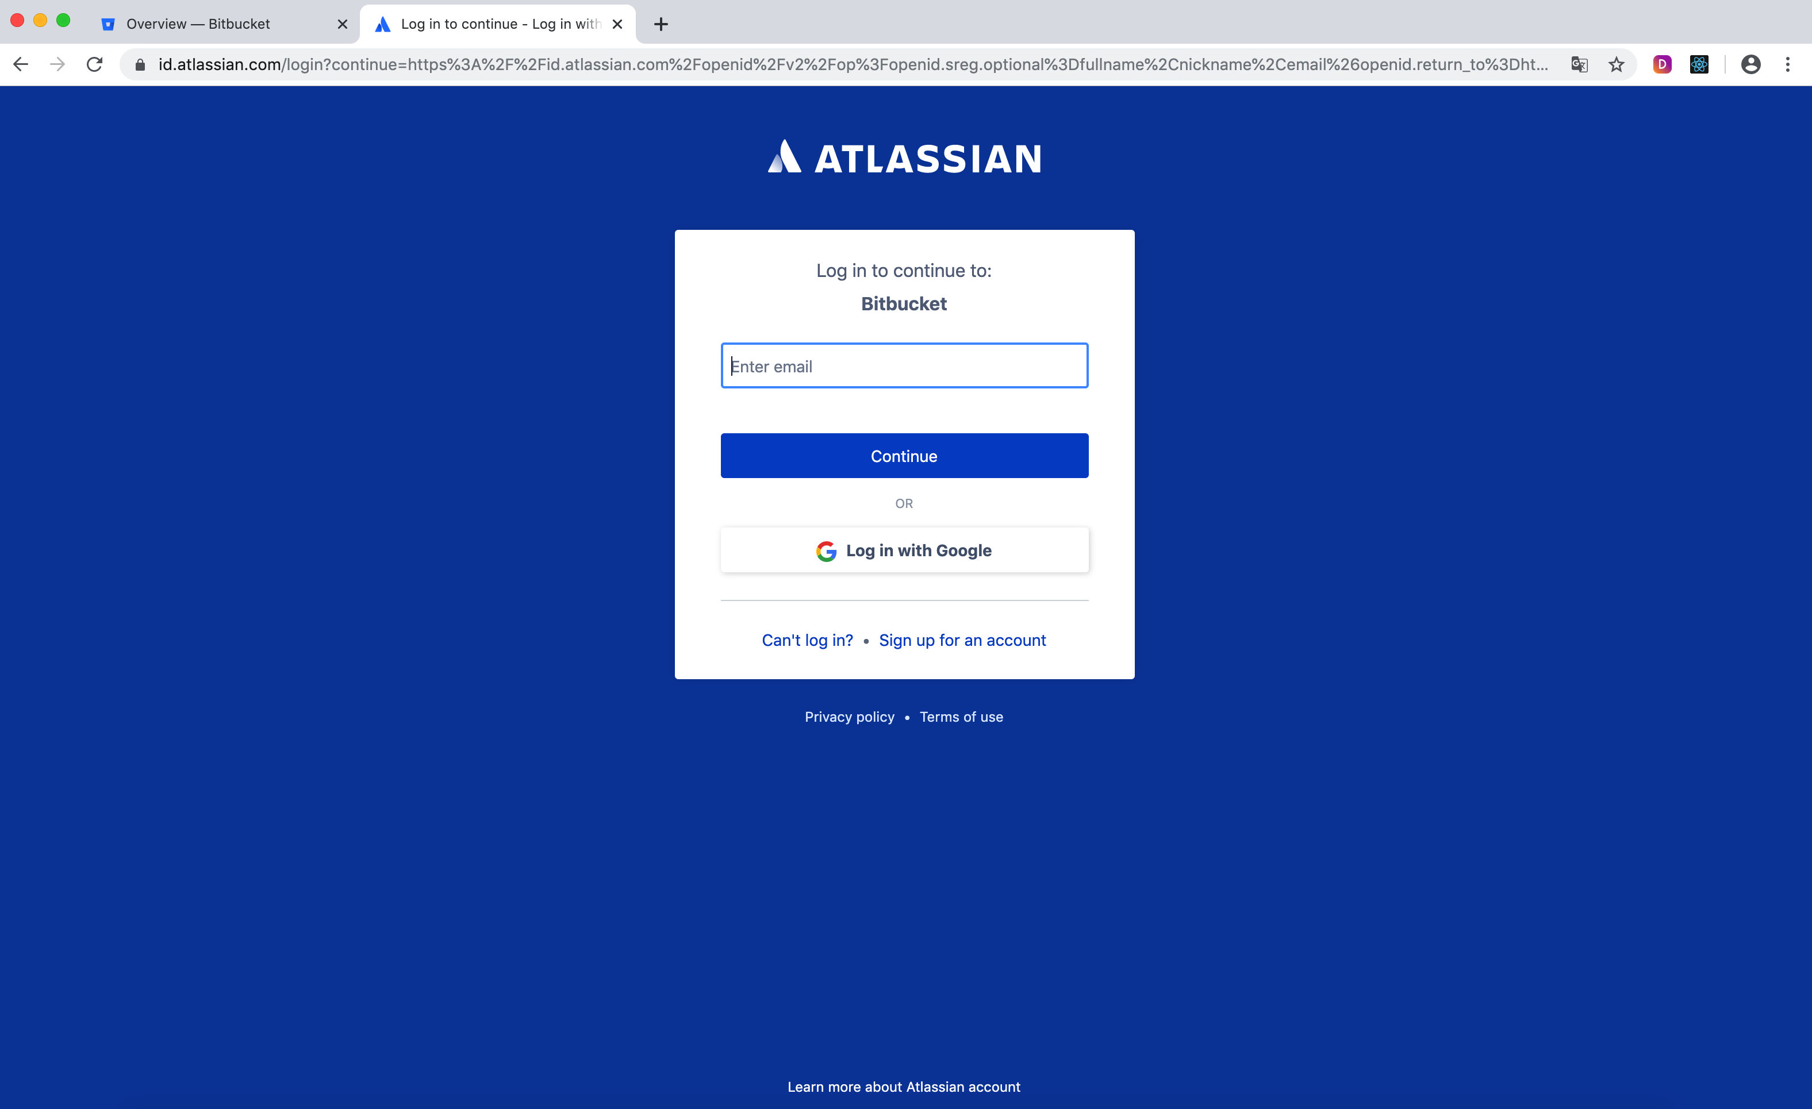
BitBucket 소개
03
버젼 관리와 자동화 빌드툴 이해하기
빗버킷 사이트
Notes:
로그인 첫 화면 입니다. 계정이 없으면 하나 새롭게 만들어 봅니다.
전 계정이 있기 때문에 로그인을 해보겠습니다.

Slide 9
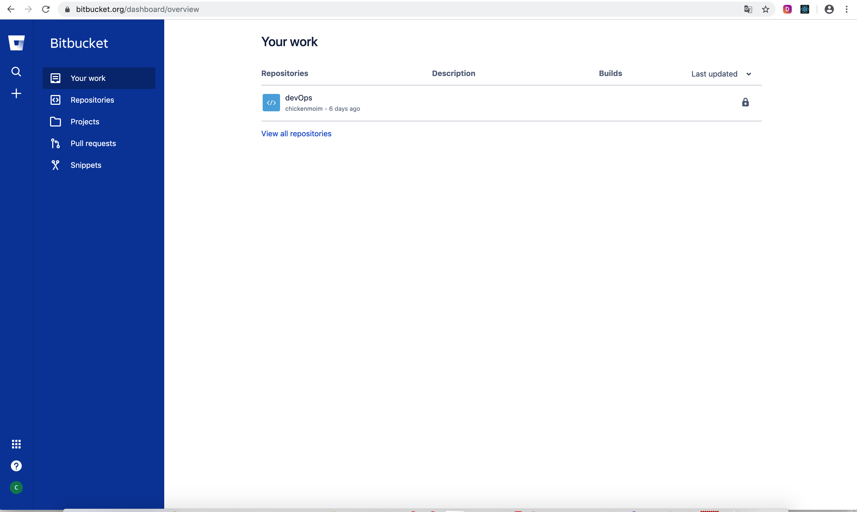
BitBucket 소개
03
버젼 관리와 자동화 빌드툴 이해하기
빗버킷 사이트
Notes:
처음에는 보통 아무런 파일이 없습니다. 빗버킷을 활용하기 위해서 Repositories 를 클릭합니다.

Slide 10
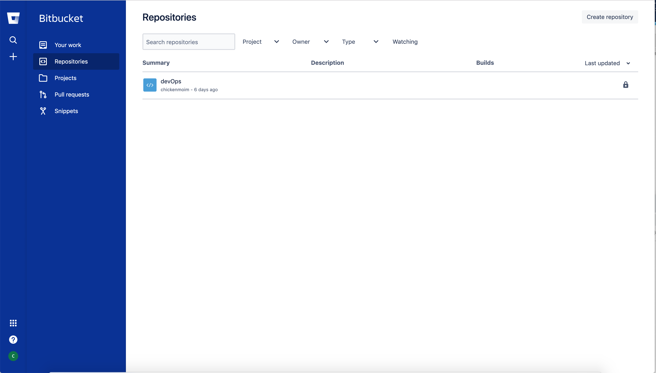
BitBucket 소개
03
버젼 관리와 자동화 빌드툴 이해하기
빗버킷 사이트
Notes:
우측 상단에 Create Repository 를 클릭합니다. Repo라는 단어를 많이 보게 될텐데요. 저장소라고 생각하시면 이해가 쉽습니다.
저장소의 명칭을 정해주고, 해당 저장소에 저희 소스를 넣게 될 것입니다.

Slide 11
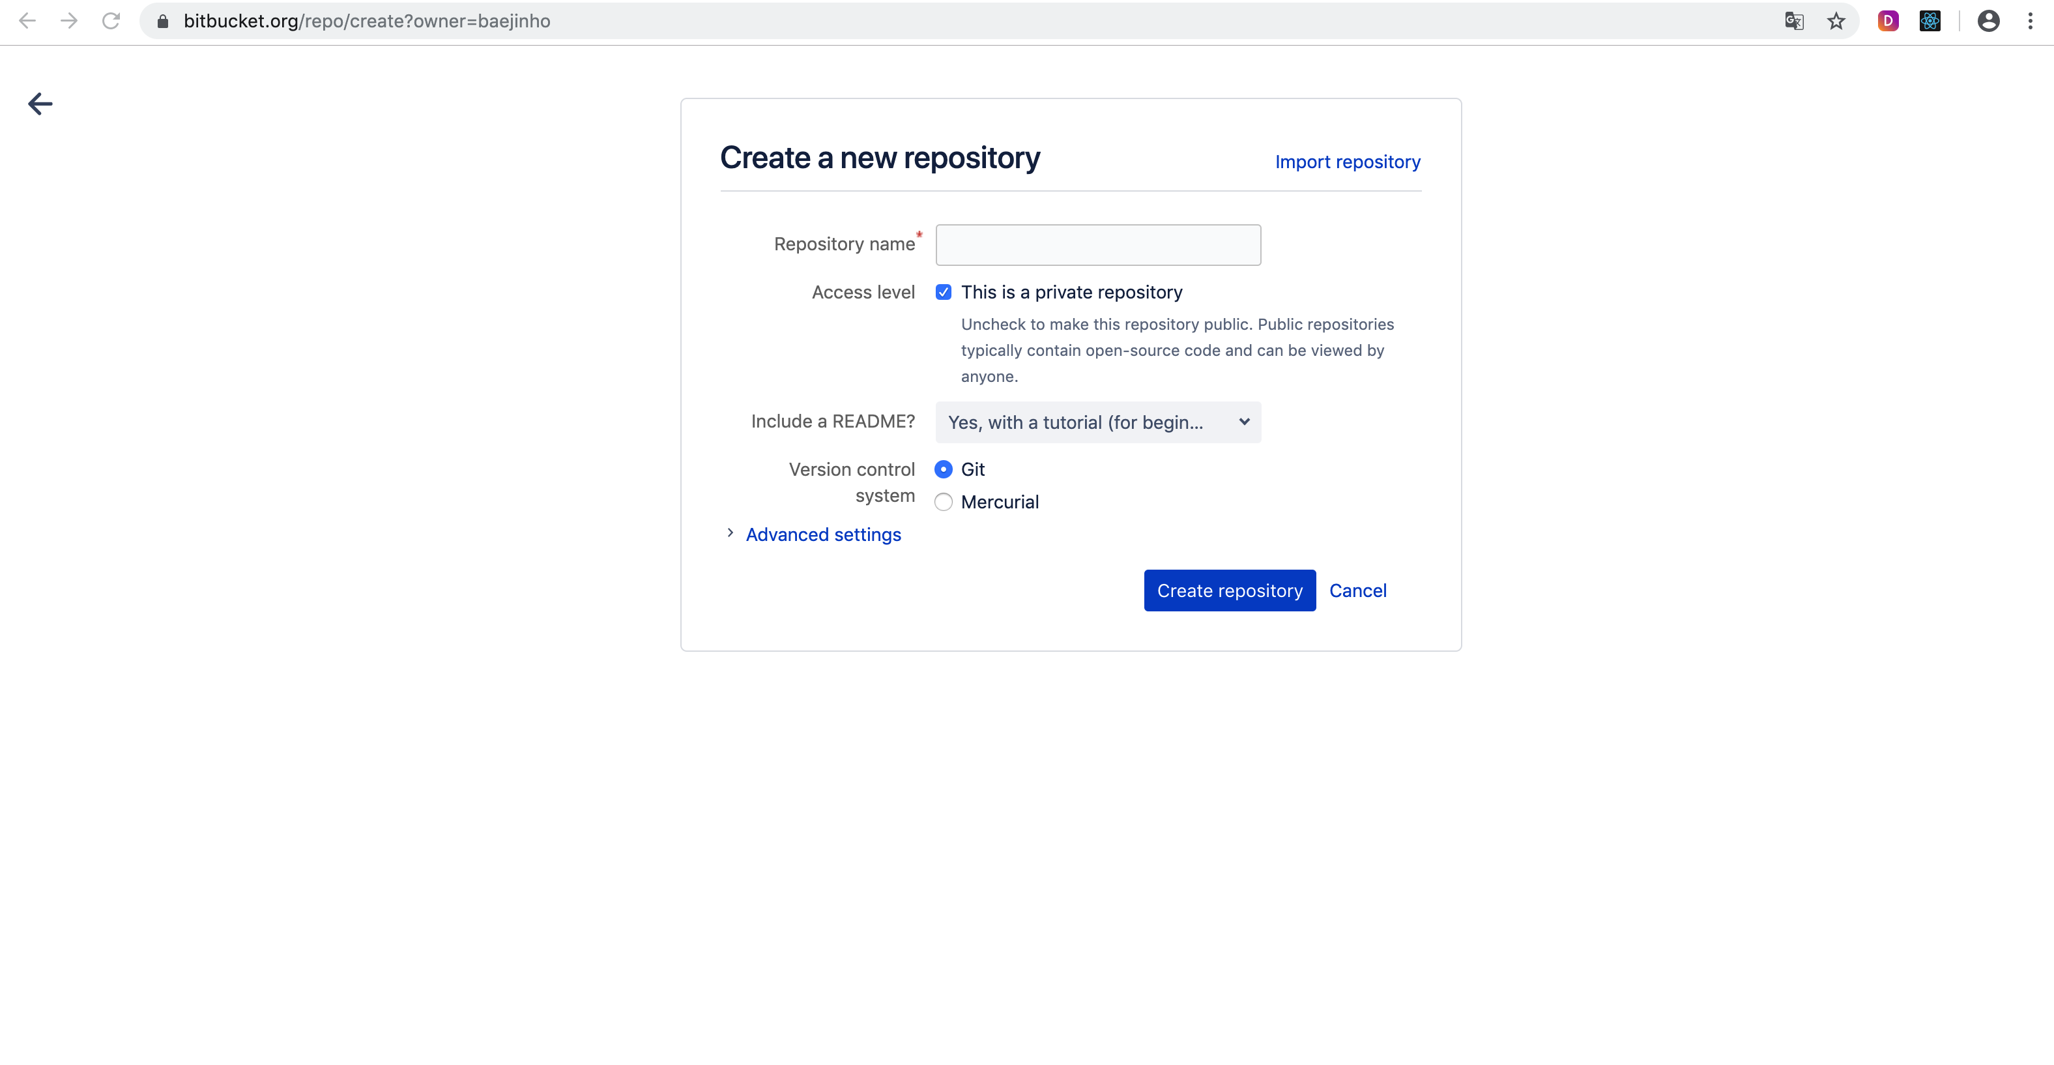
BitBucket 소개
03
버젼 관리와 자동화 빌드툴 이해하기
Notes:
Create Repository 를 누르면 이름을 정하게 되어있습니다.
그리고 this is a private repository 라는 항목이 있는데요~! 이 것을 체크하면 공개가 되지 않습니다.
만약 이것을 체크하지 않으면 공개가 되겠죠.
저희는 private 를 눌러서 공개되지 않은 공간을 만들도록 하겠습니다. 그럼 특정 사람을 추가하고 싶다면
모두 생성이 끝난뒤에 권한을 추가해 주면 됩니다.

Slide 12
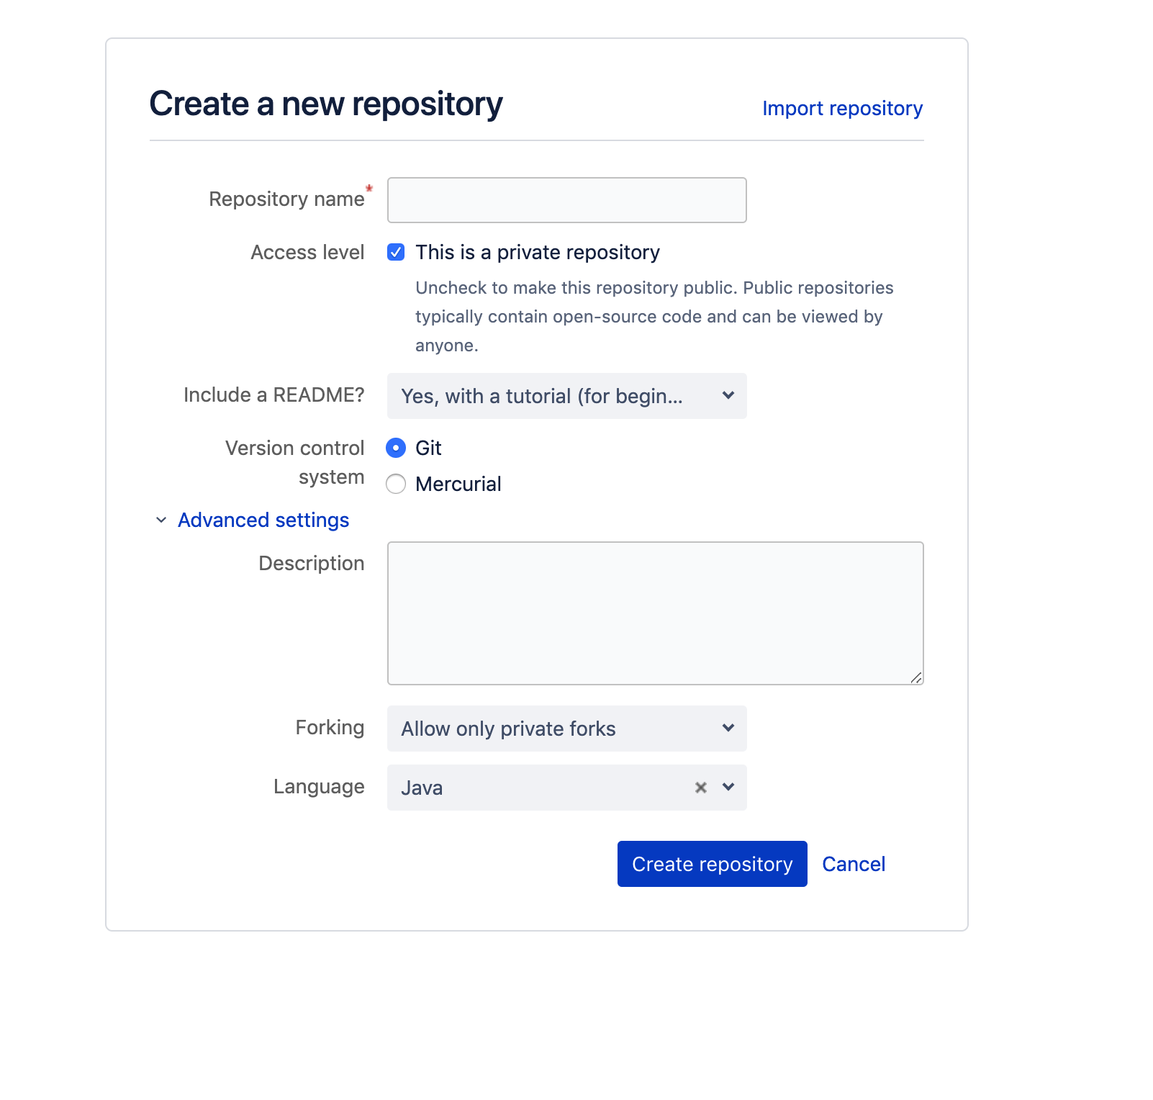
BitBucket 소개
03
버젼 관리와 자동화 빌드툴 이해하기
Notes:
상단 제목에 이름을 넣어주고~!
Include a README 는 기본적으로 프로젝트에 대한 설명을 하는 문서를 포함시킬지를 결정하는 것인데요.
No 를 클릭하면 깨끗한 프로젝트가 됩니다.
추가적으로 Advanced 세팅은 별도로 해줄 필요는 없지만, 다른 사람이 포크를 할 수 있게 말지의 여부
포크는 똑같은 프로젝트를 만들 수 있도록 해주는 것을 말합니다.
혹은 언어를 선택해주는 건데요~ 저희는 자바이기 때문에 자바를 선택해줍니다.
그리고 create repo 를 클릭해주면 됩니다.

Slide 13
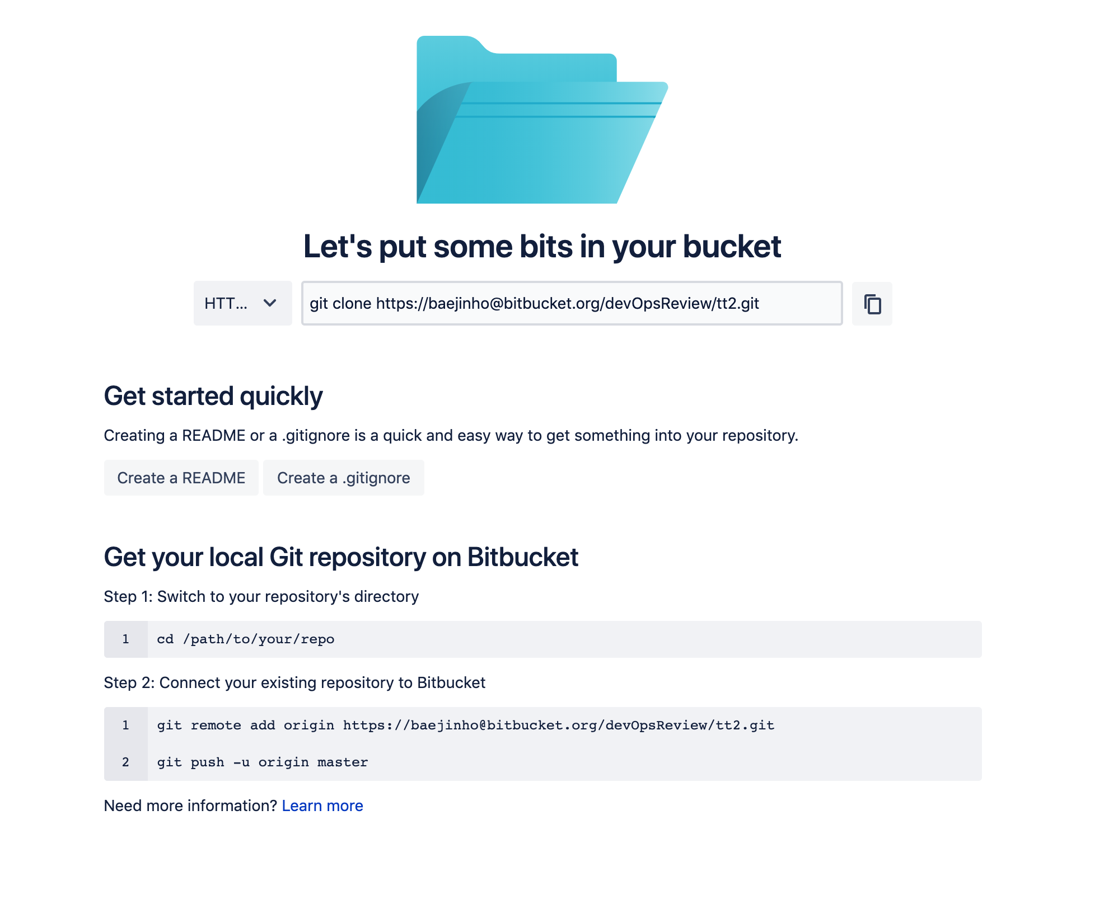
BitBucket 소개
03
버젼 관리와 자동화 빌드툴 이해하기
Notes:
빈 화면으로 프로젝트가 생성되면 이렇게 뜨게 됩니다.
처음에 깃을 먼저 연동을 한 상황이라면 연동한 뒤에 소스를 생성하거나 올리면 되지만
이렇게 프로젝트가 미리 만들어져 있는 경우라고 한다면
한번은 프로젝트와의 연동이 필요합니다.
이클립스로 돌아가 보겠습니다.

Slide 14
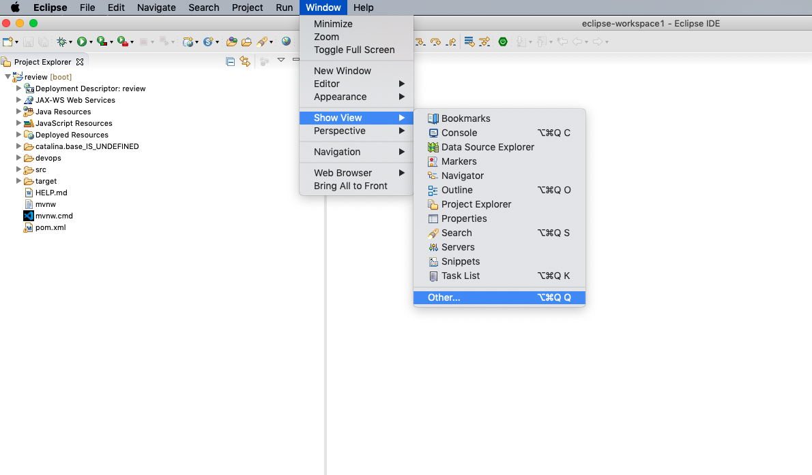
BitBucket 소개
03
버젼 관리와 자동화 빌드툴 이해하기
Notes:
먼저 Window 에 Show View 를 클릭해서 Other 를 클릭합니다.

Slide 15
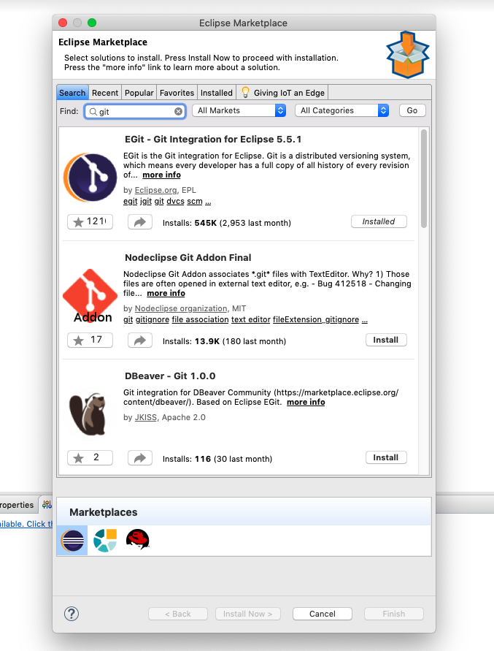
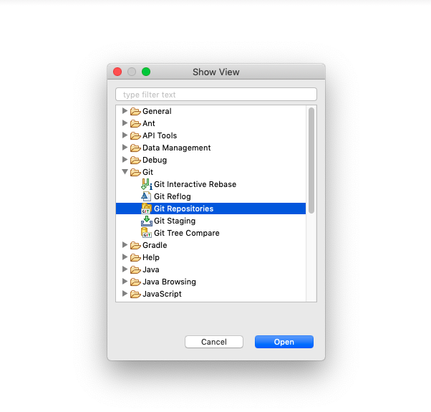
BitBucket 소개
03
버젼 관리와 자동화 빌드툴 이해하기
Notes:
Git 에 git repositories 를 클릭합니다.
만약 깃이 없다면 이클립스 마켓에서 Egit 을 다운 받고 설치해야합니다.
Help 에 이클립스 마켓을 다시 클릭해서 git 으로 검색해서 설치가 안되어 있다면 설치해줍니다.

Slide 16
BitBucket 소개
03
버젼 관리와 자동화 빌드툴 이해하기
Notes:
다시 프로젝트로 돌아와서 클립보드복사 버튼을 눌러서 git clone … 이라고 되어있는 것을 복사합니다.

Slide 17
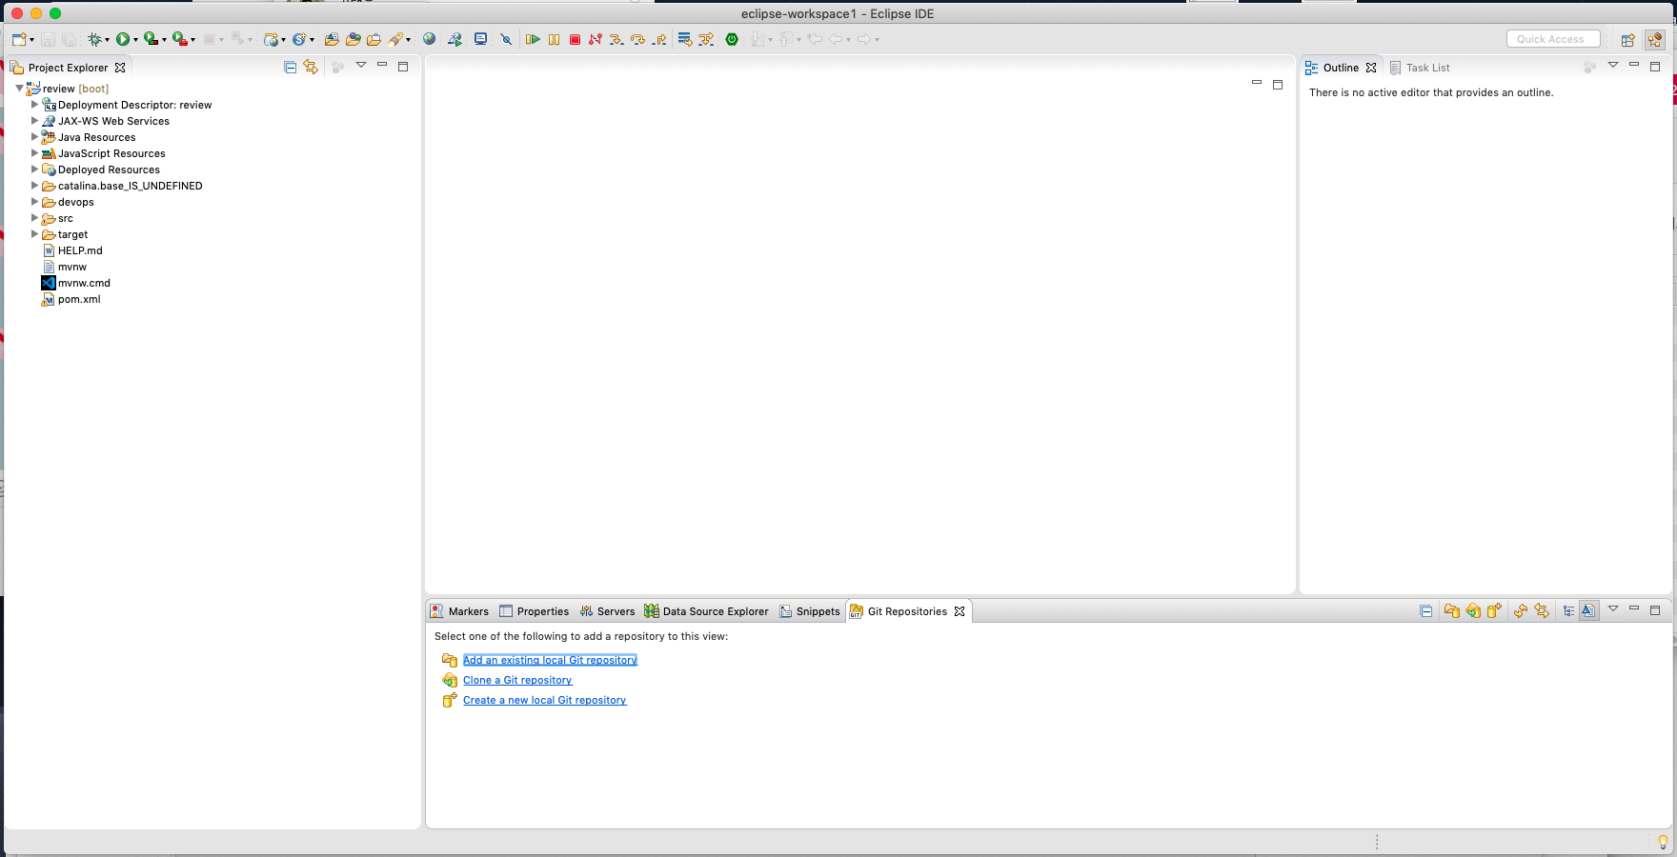
BitBucket 소개
03
버젼 관리와 자동화 빌드툴 이해하기
Notes:
그리고 clone a git repository 를 클릭해줍니다..

Slide 18
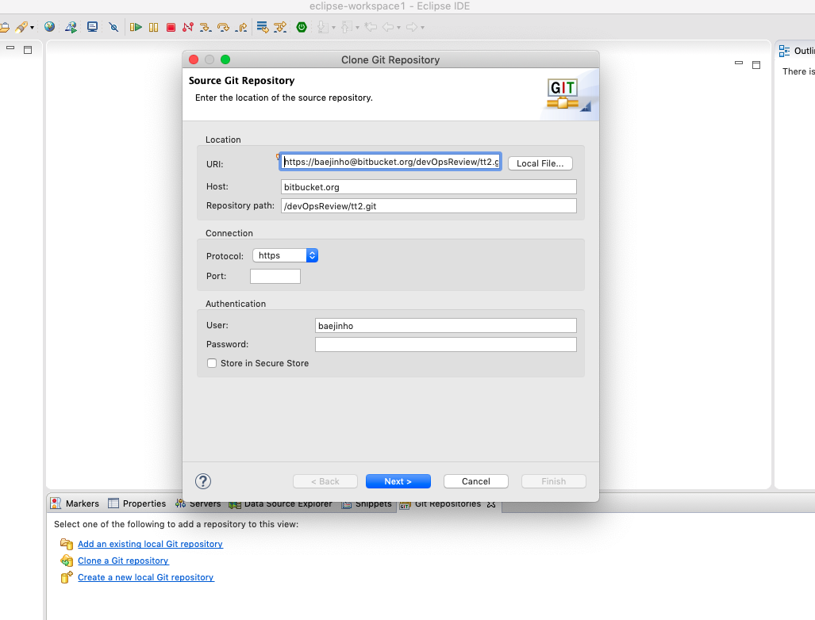
BitBucket 소개
03
버젼 관리와 자동화 빌드툴 이해하기
Notes:
상단에 URI 에 해당 내용을 붙여 넣기로 넣어주면 Host 와 repository path 이 자동으로 붙여집니다
그리고 하단에 User 는 빗버킷의 User 정보입니다. 그리고 password 는 깃헙의 로그인 정보로 내용을 넣습니다.

Slide 19
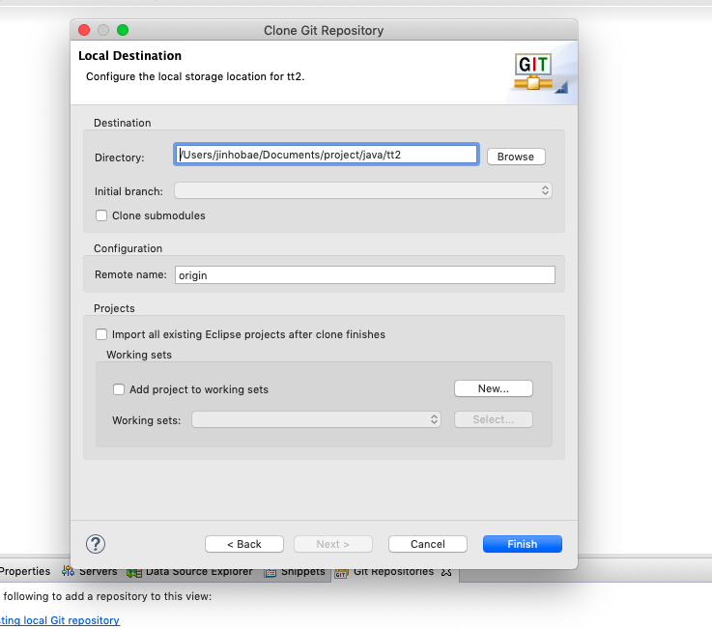
BitBucket 소개
03
버젼 관리와 자동화 빌드툴 이해하기
Notes:
빗버킷 서버 쪽의 정보가 로그인되고 나면 이제 로컬에 있는 프로젝트, git 정보를 넣어야 합니다.

Slide 20
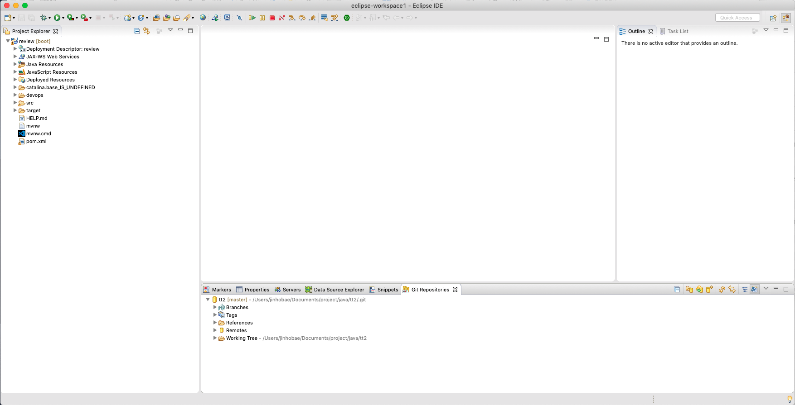
BitBucket 소개
03
버젼 관리와 자동화 빌드툴 이해하기
Notes:
Finish 버튼을 누르면 git repositories 에 생겨 있습니다.
이제 거의 다 왔습니다.

Slide 21
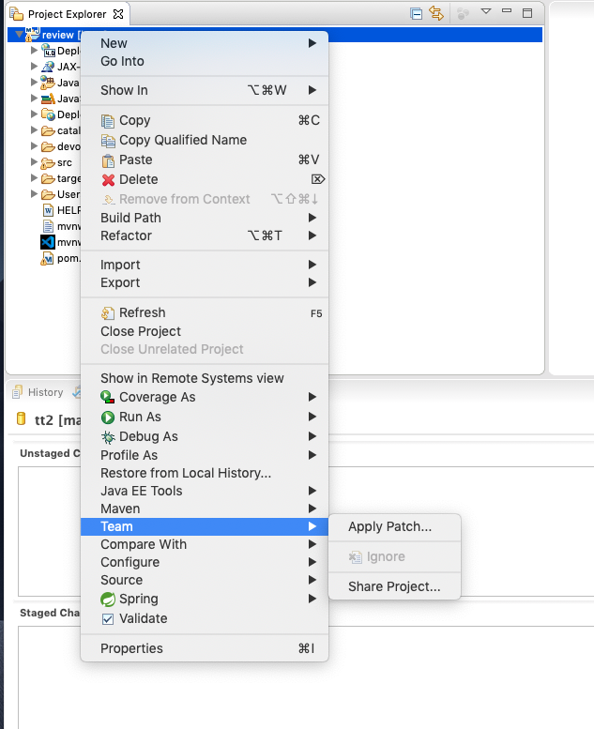
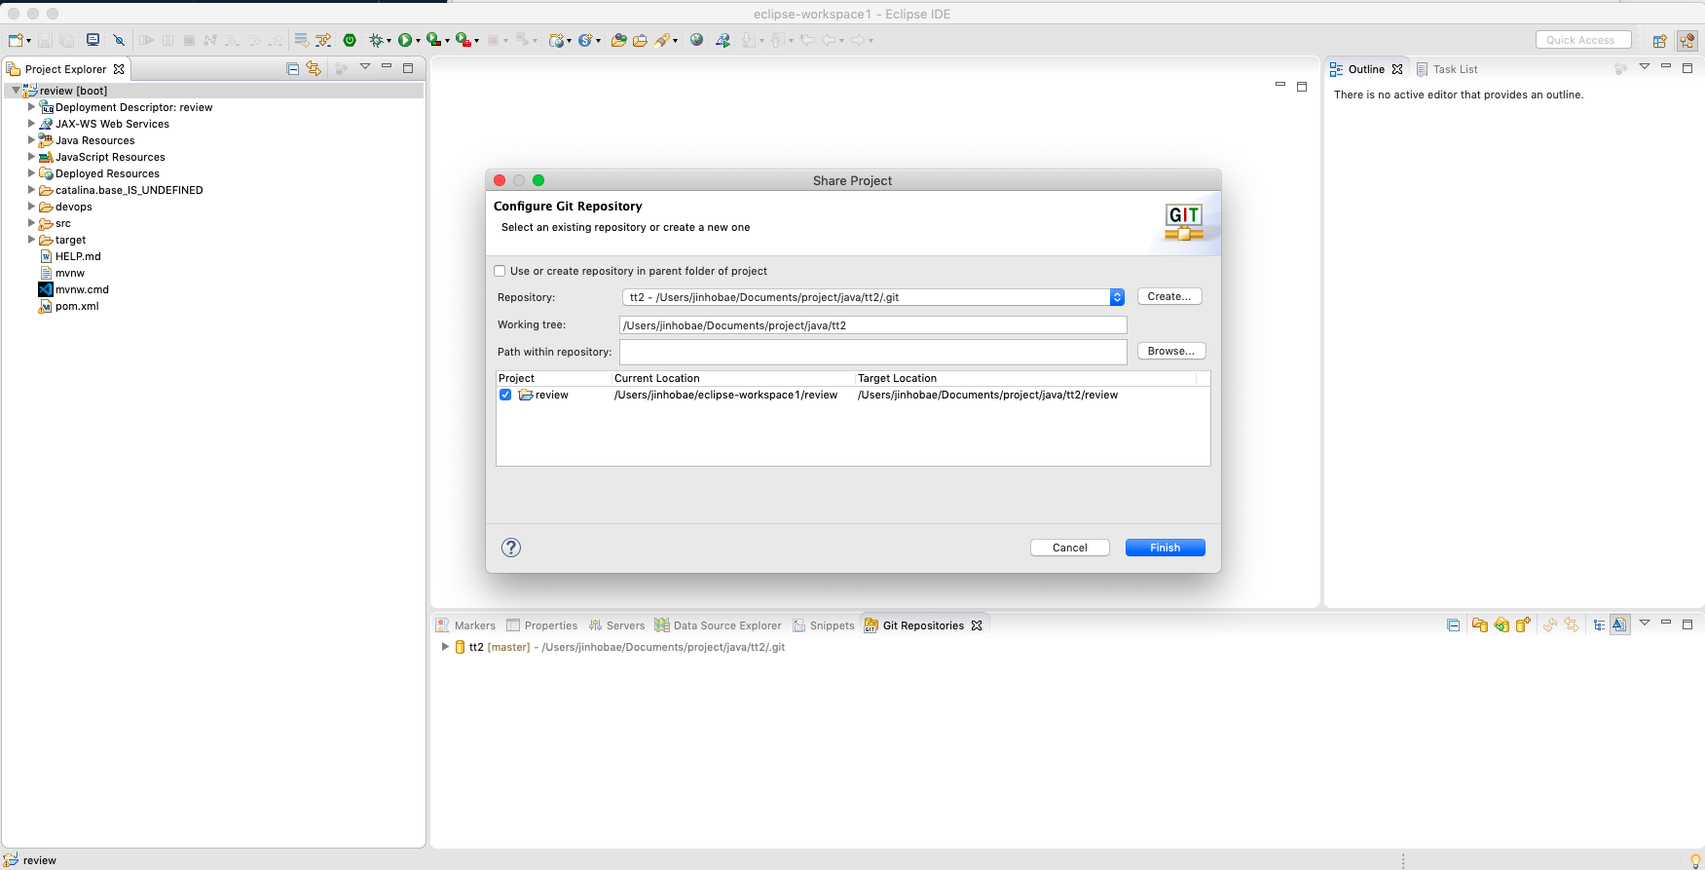
BitBucket 소개
03
버젼 관리와 자동화 빌드툴 이해하기
프로젝트 우클릭 > Team > Share Project
Notes:
프로젝트를 우클릭하고 팀에 Share 프로젝트를 선택합니다. 그리고 기존에 만들어준 레파지토리와 연력을 하고 finish버튼을 누르면 됩니다.

Slide 22
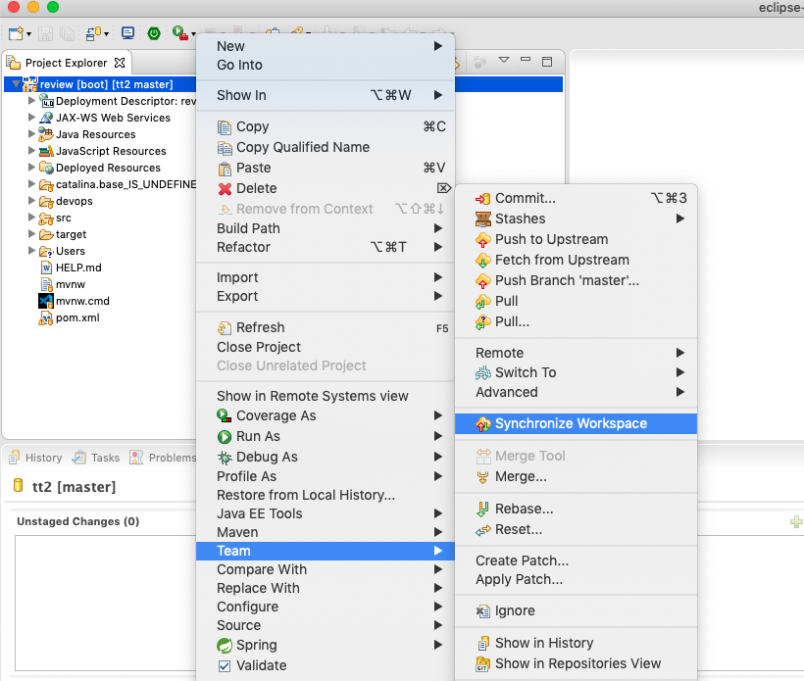
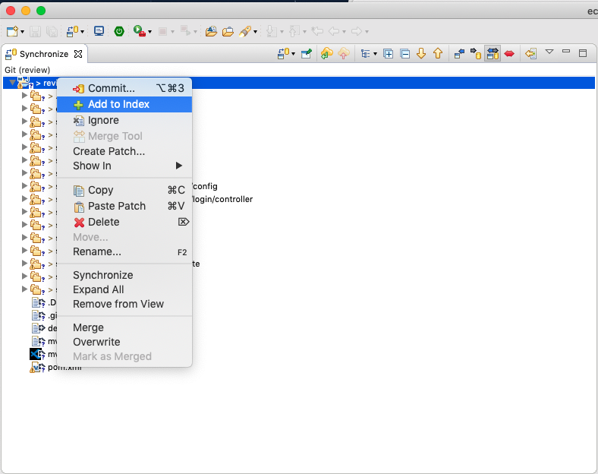
BitBucket 소개
03
버젼 관리와 자동화 빌드툴 이해하기
프로젝트 우클릭 > Team > Synchonize workspace
Notes:
그리고 연결이 끝나면 프로젝트 우클릭을 해서 Team 에 Synchonize workspace 를 클릭해줍니다.
서버상에 있는 소스와 현재 컴퓨터에 있는 소스를 비교해서 보여줍니다. 만약 내 컴퓨터 상에 추가된 것이 있으면 왼쪽에서 오른쪽 방향의 화살표가
그리고 서버에서 생성된 소스가 있으면 왼쪽에서 오른쪽으로의 화살표가 나오게 됩니다. 지금은 빗버킷 서버상에는 파일이 없기 때문에
Add to Index 를 전체를 선택해서 클릭해줍니다. 추후에 .gitignore 라는 것들을 통해서 깃에 올려야할 파일들을 필터링 할 수 있는데요!
우선 Add to index 를 통해서 이 내용들을 서버상에 반영하겠다는 것을 알려줍니다.

Slide 23
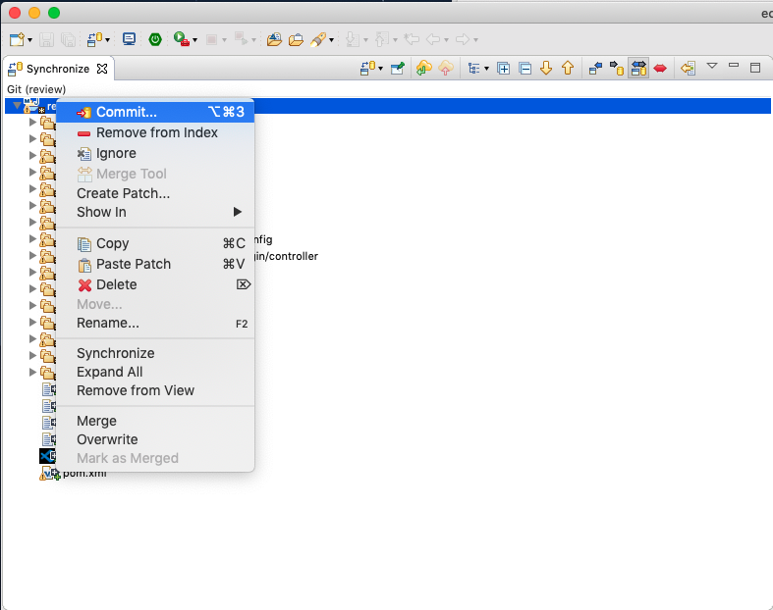
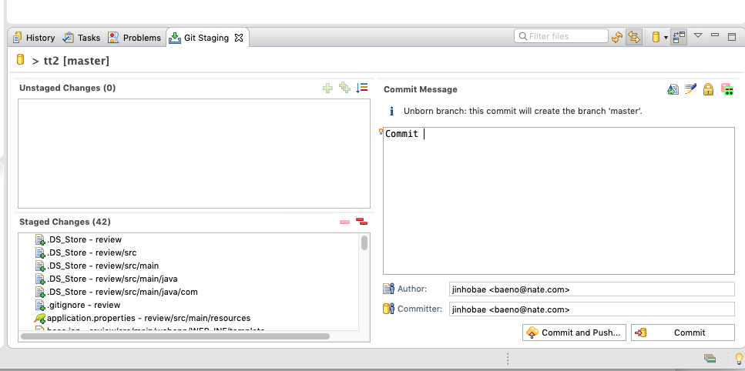
BitBucket 소개
03
버젼 관리와 자동화 빌드툴 이해하기
프로젝트 우클릭 > Team > Synchonize workspace
Notes:
그리고 다시 전체를 선택해서 COMMIT 을 눌러줍니다. COMMIT은 기록하다, 기억하다라는 뜻으로 사용이 되었는데요.
무엇이 수정되었는지의 내용들을 Commit Message 에 적어주면 됩니다. 현재는 Commit 의 기능을 사용해 보기위해서
간단하게 설명 문구를 작성하지만, 실제로 기능을 개발하거나 해당 내용들을 잘 작성해야 서로간에 어떤 내용들이
파일로 올라왔는지 확인이 가능하기 때문에 이 부분이 중요합니다. 나중에 지라와의 연동 부분에도 이 커밋 메시지에
지라의 이슈 아이디를 넣어주어야 합니다.
우측 버튼에 두가지 옵션이 있는데요. Commit 만 하는 것과 COMMIT 과 푸쉬를 하는것이 있습니다.
커밋과 푸쉬의 차이점은 무엇이냐면 이 커밋은 내가 가지고 있는 소스 저장소에 기록을 한다는 것이고 푸쉬는
서버상의 소스저장소에 이 내용들을 날린다는 차이가 있습니다. 내 컴퓨터의 소스저장소와 서버상의 소스저장소
두가지의 소스저장소가 있기 때문에 간간히 헷깔리기도 합니다.

Slide 24
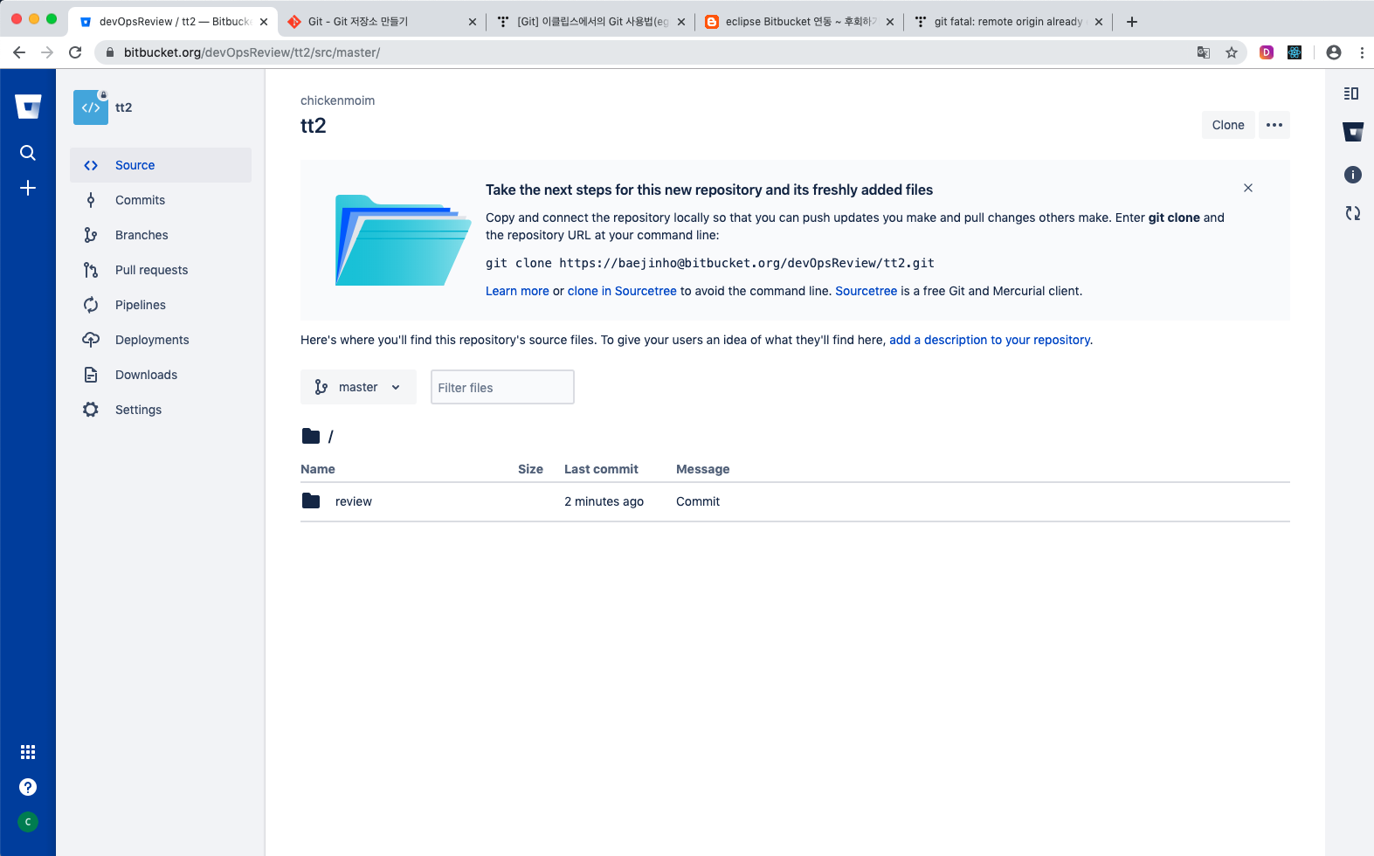
BitBucket 소개
03
버젼 관리와 자동화 빌드툴 이해하기
Notes:
다시 빗버킷 서버로 가보면~ 해당 내용들이 올라가 있는 것을 확인해 볼 수 있습니다.

Slide 25
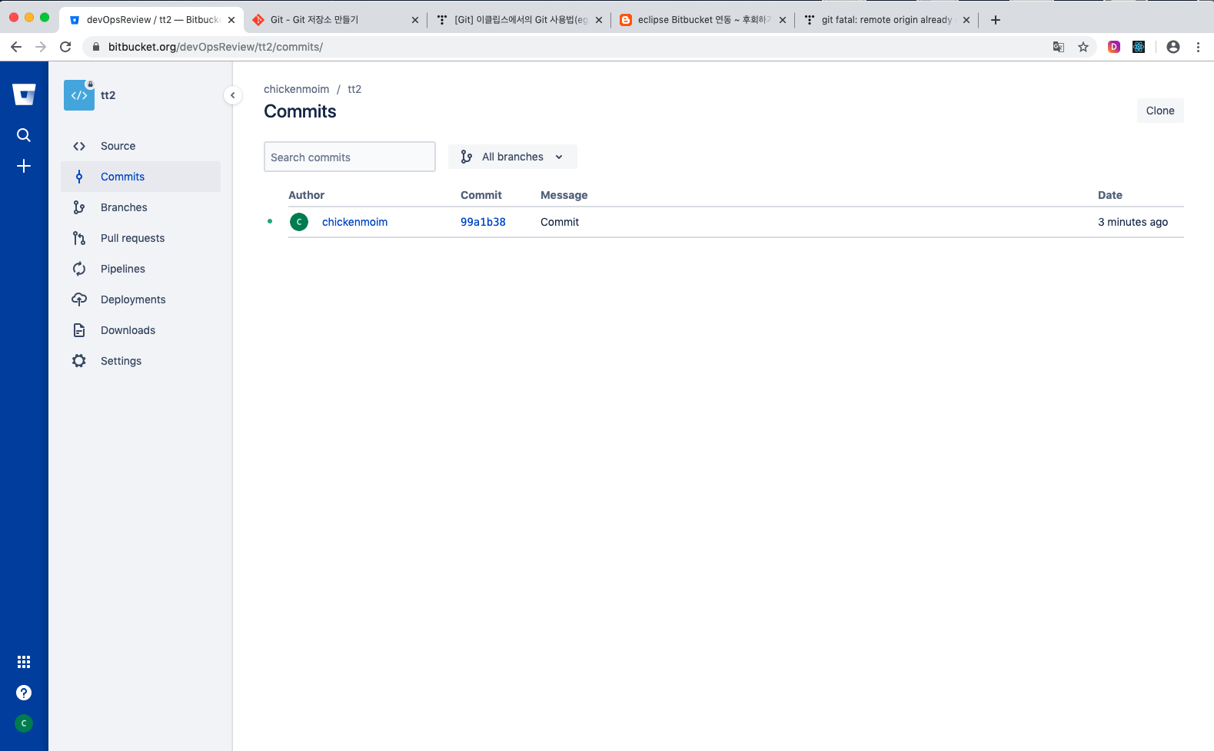
BitBucket 소개
03
버젼 관리와 자동화 빌드툴 이해하기
Notes:
다시 빗버킷 서버로 가보면~ 그리고 Commits 를 눌러보시면 commit 내용이 추가 되어 들어온 것을 확인할 수 있습니다.
빗버킷을 소개하고 이클립스와 연결하고 세팅해 보는 과정까지 한번 이번에 쭉 다루어 보았는데요.
다음 시간에는 빗버킷의 명령어와 브런치 그리고 PR 에 대해서 한번 다루어 보도록 하겠습니다.

